Slide 1
楽天・Yahoo!・Amazon
在庫数の設定マニュアル

Slide 2
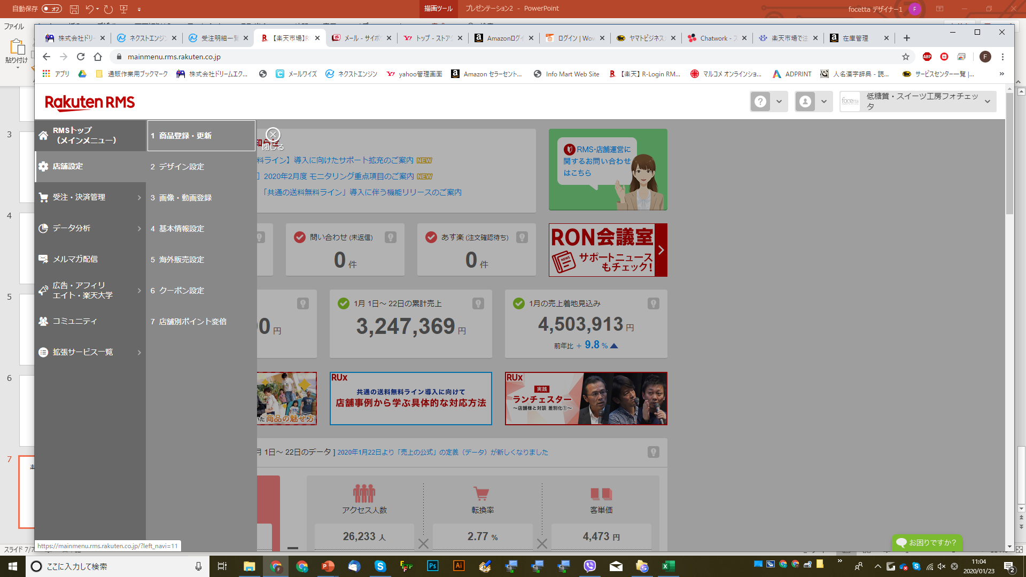
楽天①
楽天RMS【店舗設定】→【商品登録・更新】

Slide 3
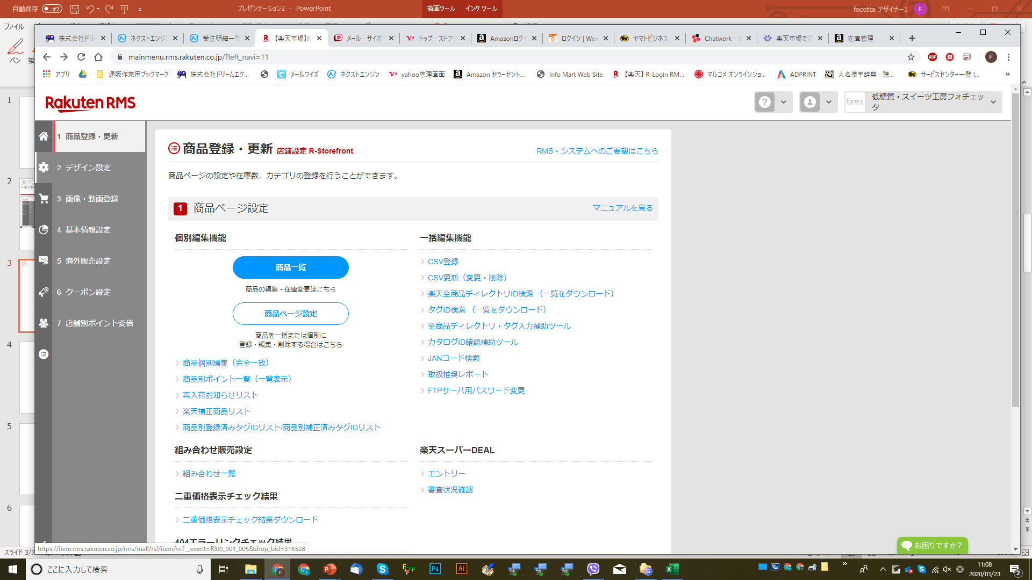
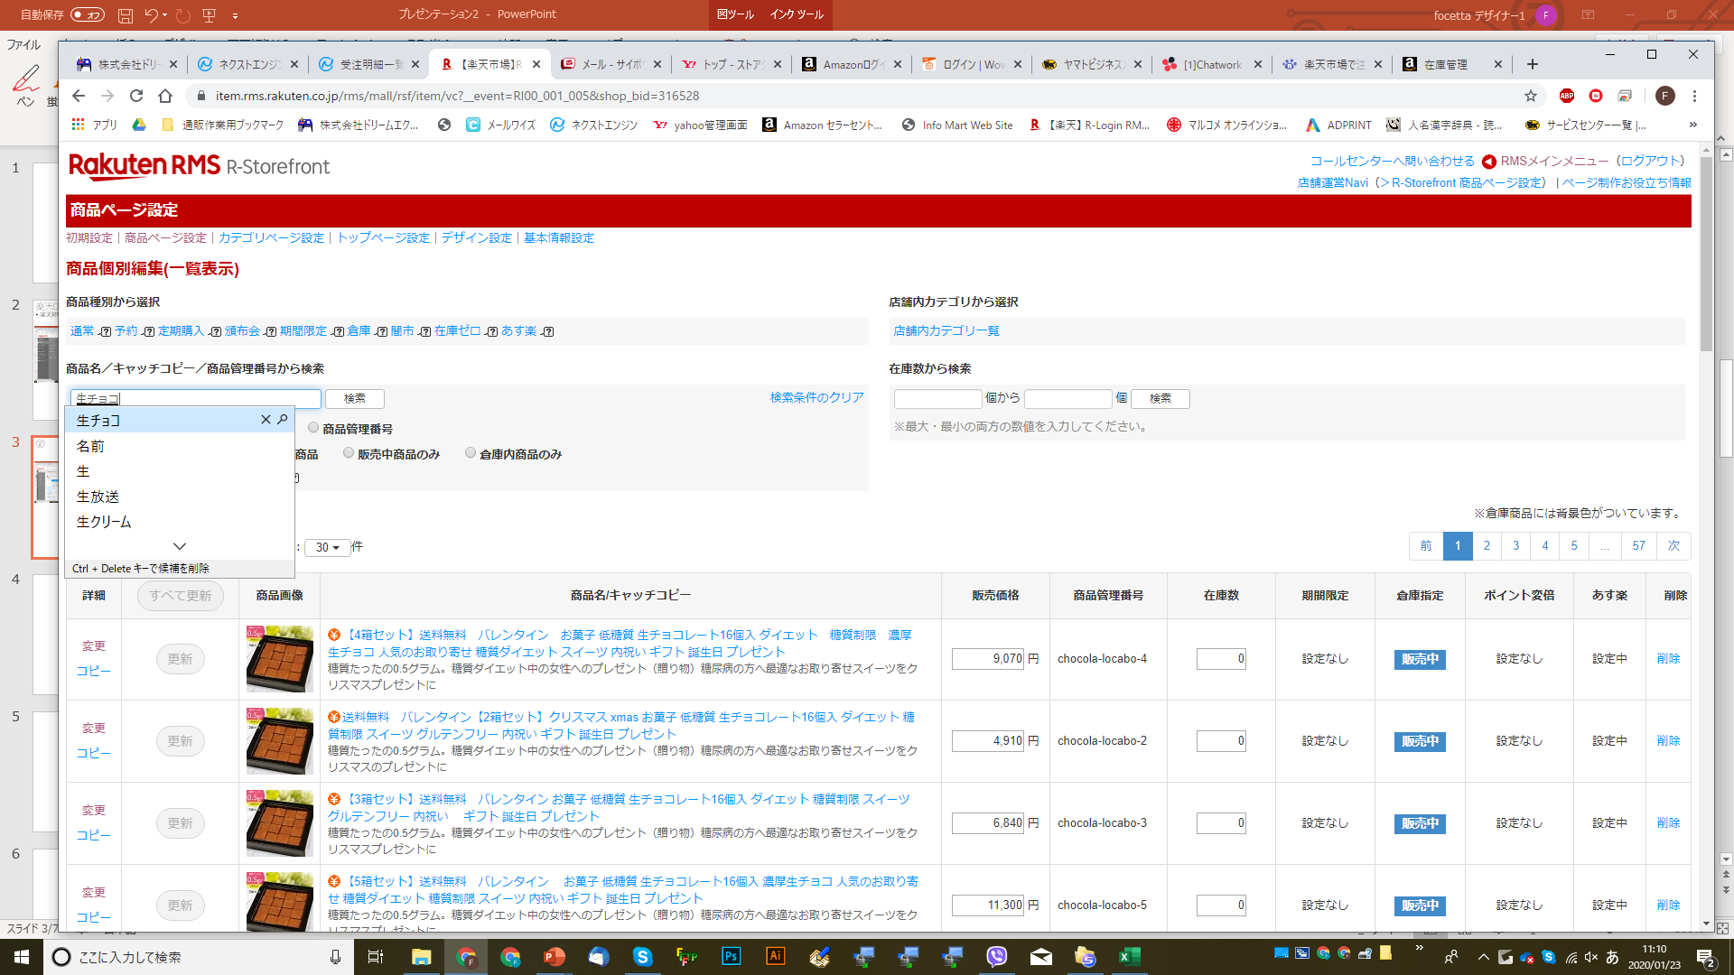
②
【商品一覧】→【商品名】に入力して【検索】

Slide 4
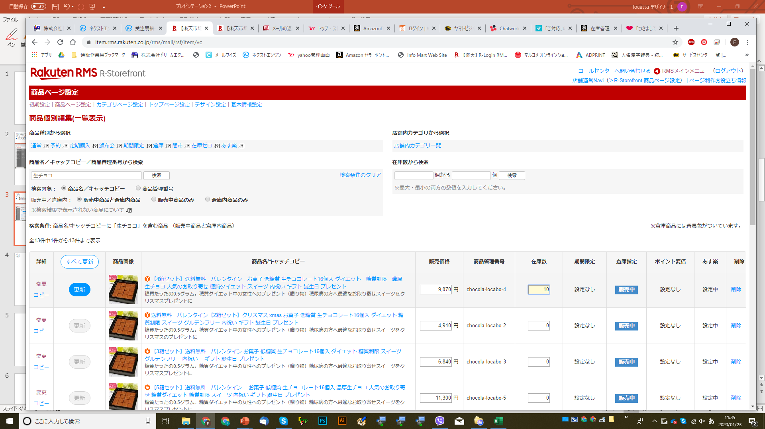
③
【在庫数】の数を設定し【更新】

Slide 5
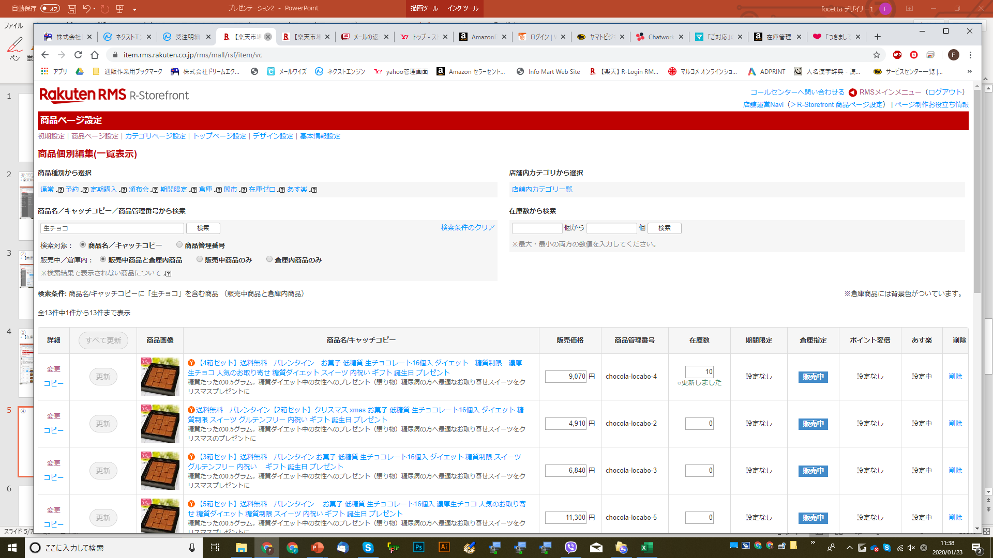
④
【更新しました】となれば完了

Slide 6
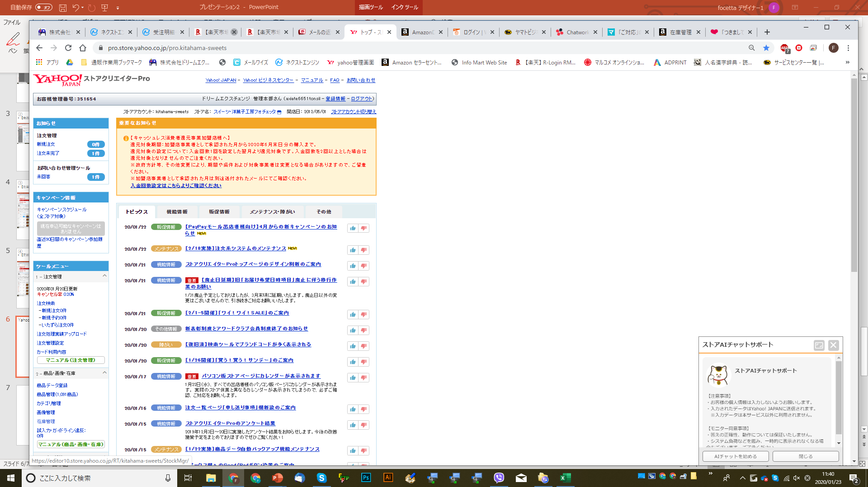
Yahoo!①
【Yahoo!ストアクリエイターPro】→【在庫管理】

Slide 7
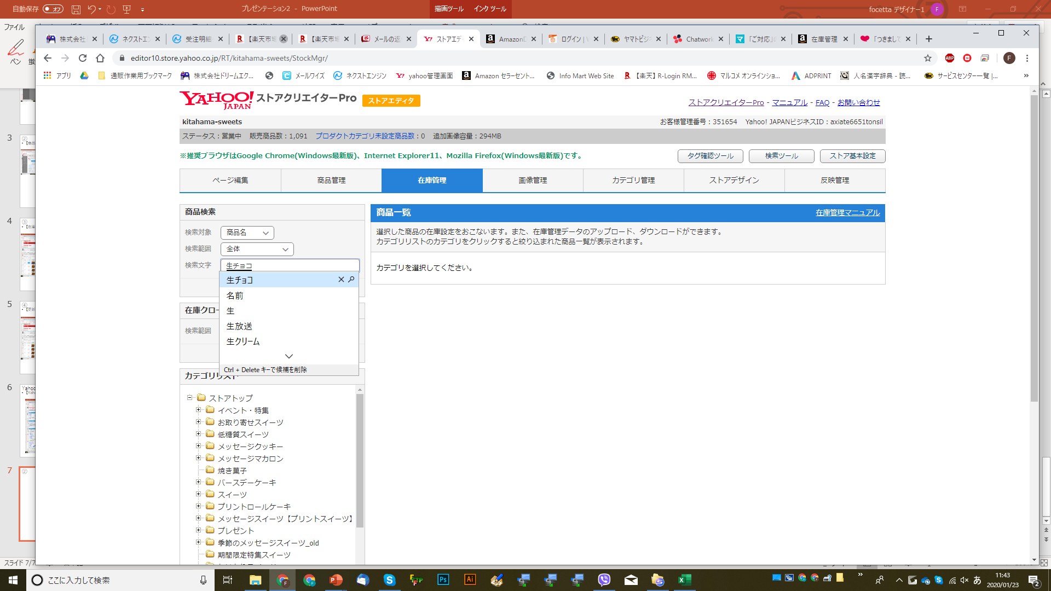

②
【検索対象】を【商品名】に設定→【検索文字】に商品名入力→【検索】

Slide 8
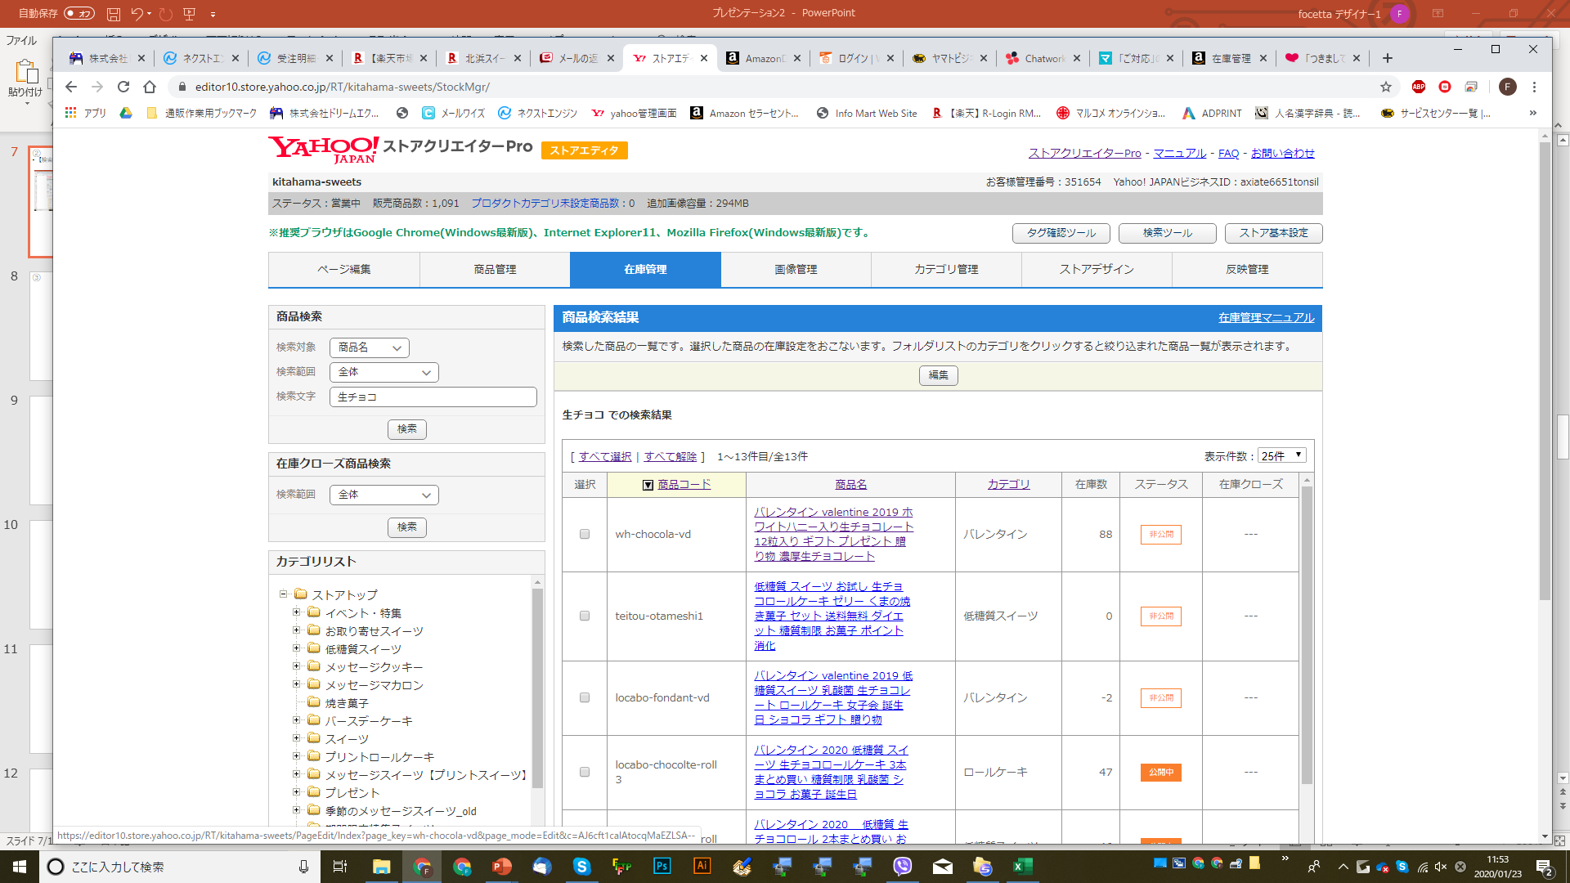
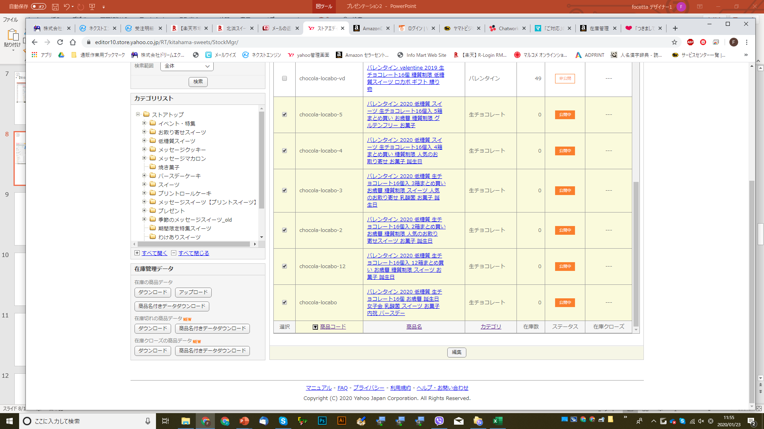
③
【設定変更したい商品にチェックを入れる】→【編集】

Slide 9
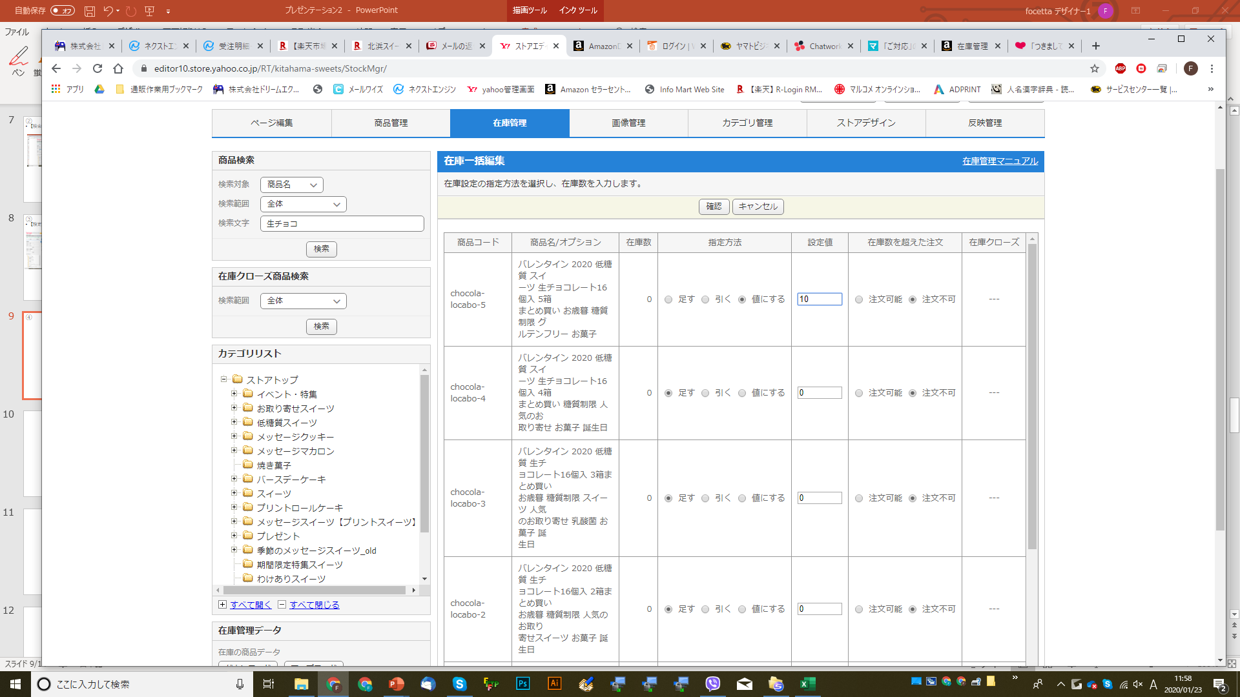
④
【指定方法】を【値にする】にチェック→【設定値】を入力→【確認】

Slide 10
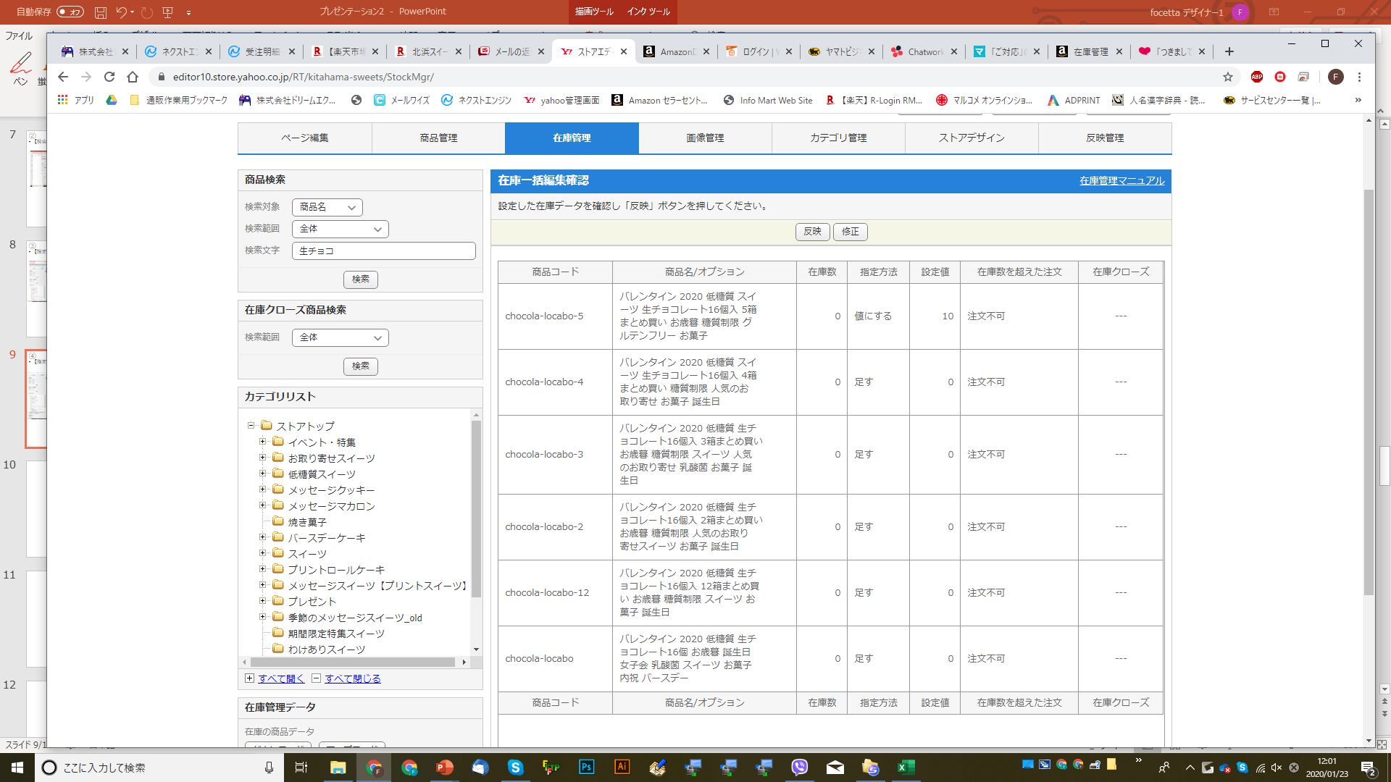
⑤
【反映】

Slide 11
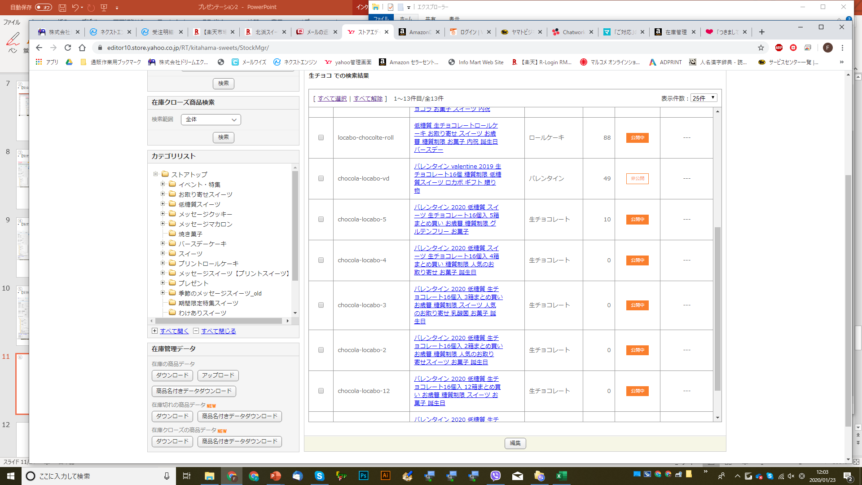
⑥
数値が設定されれば完了

Slide 12
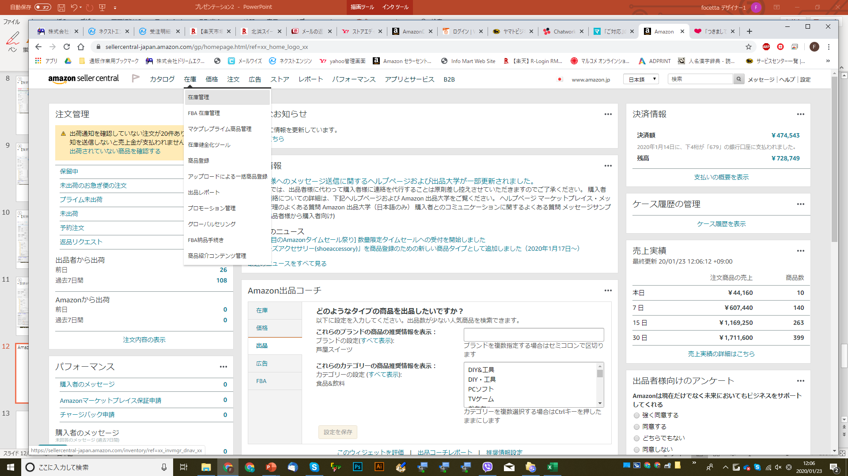
Amazon①
【Amazonセラーセントラル】→【在庫】→【在庫管理】

Slide 13
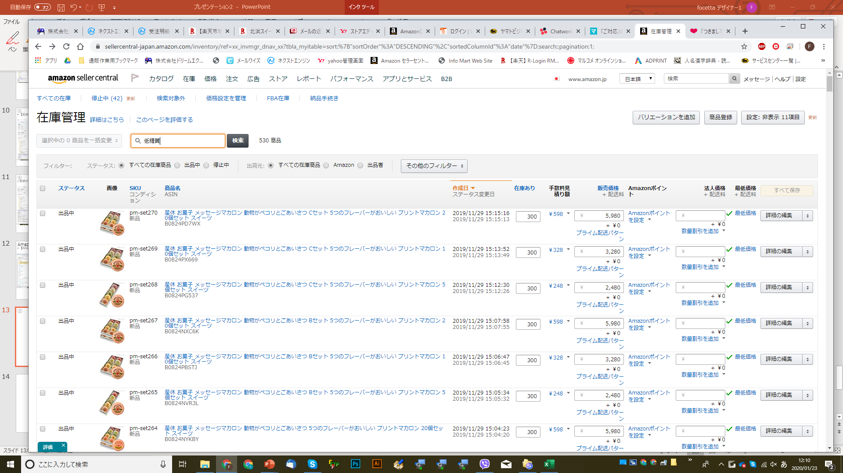
②
【検索】欄に商品名入力→【検索】

Slide 14
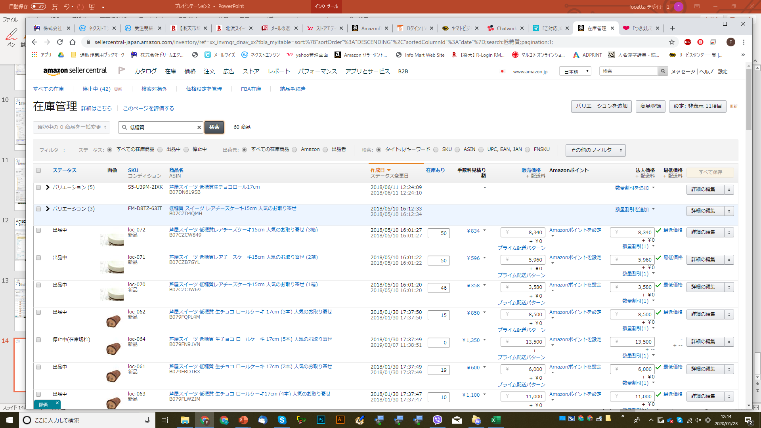
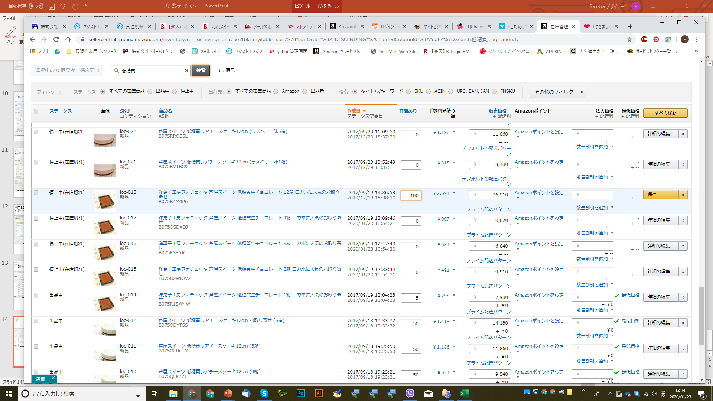
③
設定したい商品までスクロールして【在庫あり】欄に設定数を入力→【保存】

Slide 15
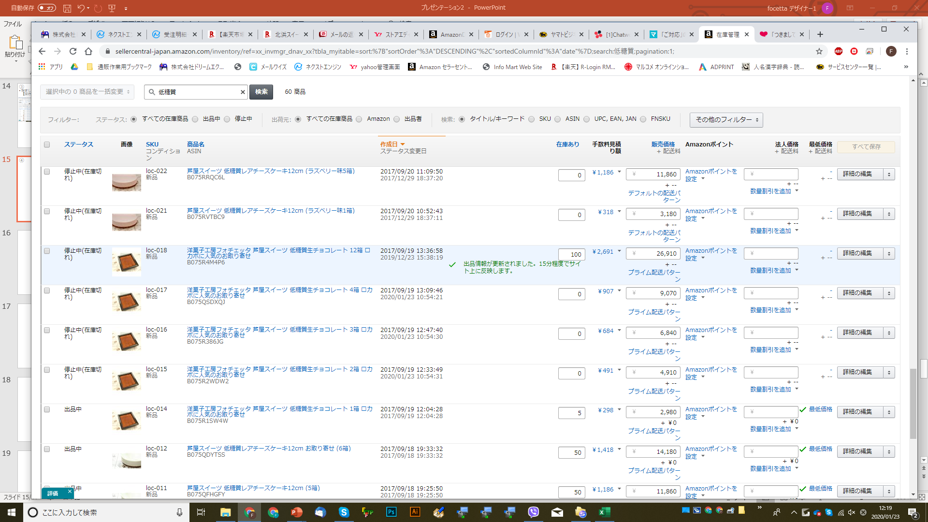
④
こうなれば完了

